Slide 1


Slide 2

NGỮ
VĂN
LỚP
12
THƠ TRỮ TÌNH VIỆT NAM HIỆN ĐẠI
Tây Tiến
KẾT QUẢ CẦN ĐẠT
Quang Dũng

Slide 3
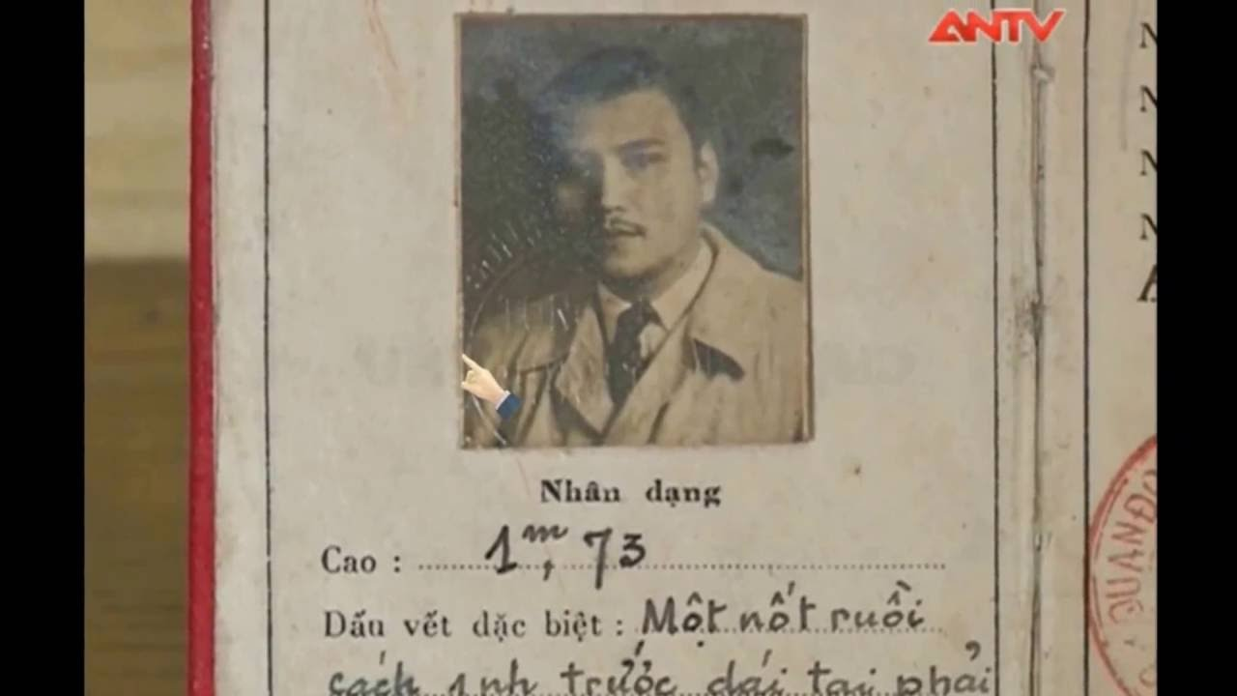
I
TÌM HIỂU CHUNG
1
Tác giả
Tên khai sinh là Bùi Đình Diệm (1921 - 1988), quê ở Đan Phượng, Hà Tây (nay thuộc Hà Nội).
Là nhà thơ chiến sĩ trưởng thành từ cuộc kháng chiến chống Pháp.
Là một nghệ sĩ đa tài; làm thơ, vẽ tranh, soạn nhạc, viết văn…
Phong cách thơ: phóng khoáng, hồn hậu, lãng mạn và tài hoa.

Slide 4
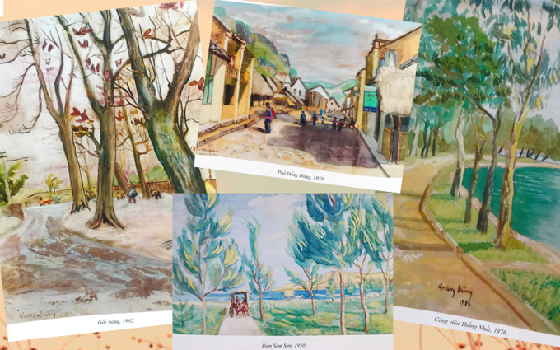

Slide 5
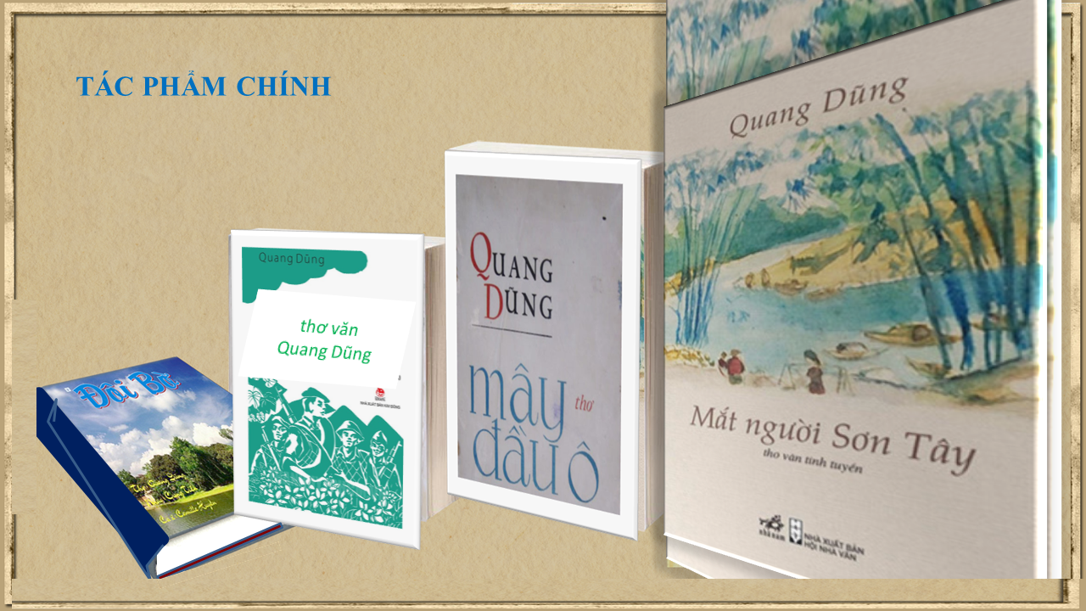

Slide 6
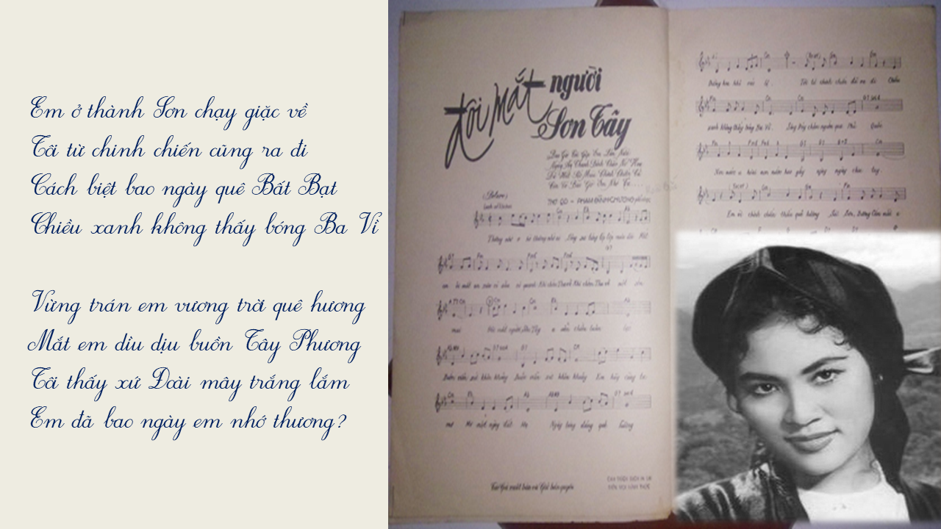

Slide 7
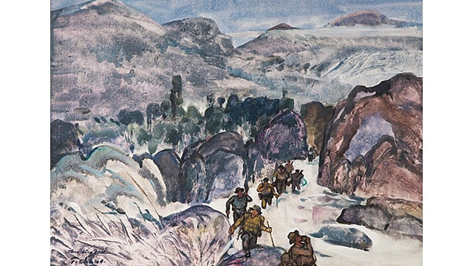
I
TÌM HIỂU CHUNG
2
Tác phẩm
a. Hoàn cảnh sáng tác
Bài thơ ra đời vào năm 1948, khi tác giả rời xa binh đoàn Tây Tiến.
In trong tập Mây đầu ô.

Slide 8
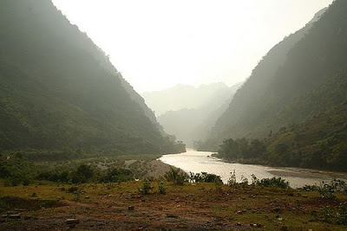
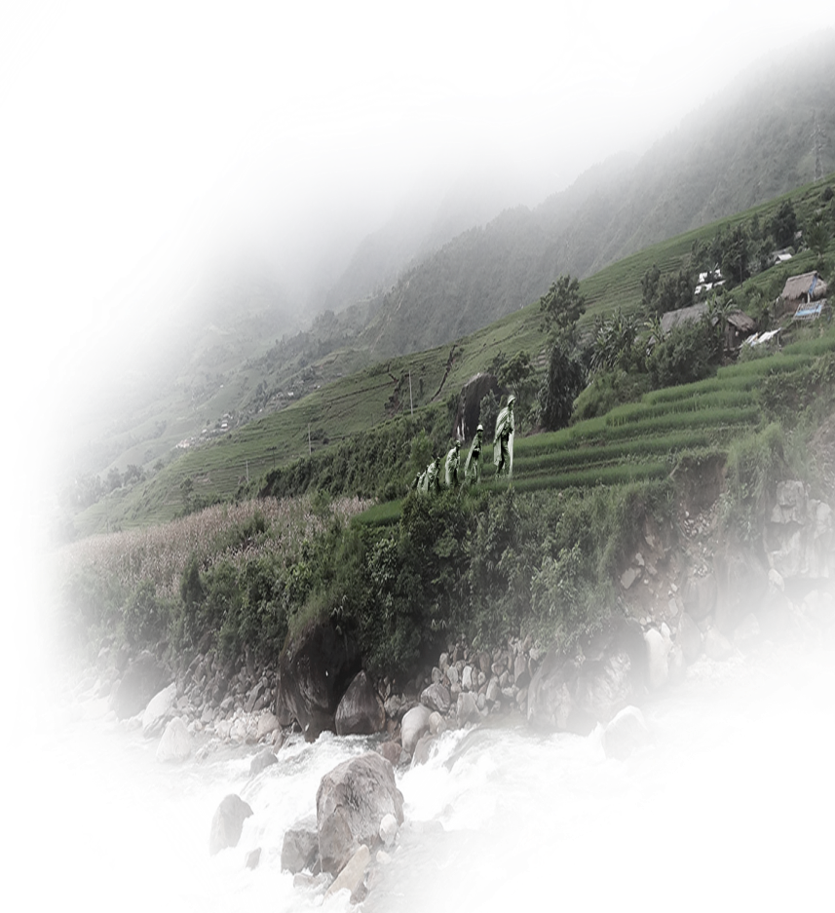
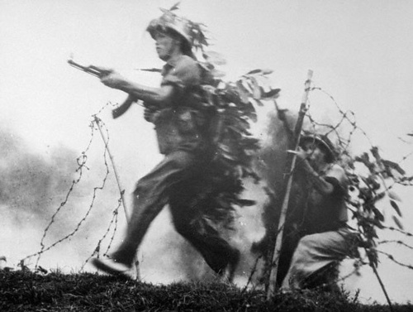
Tây Tiến
Sông Mã xa rồi Tây Tiến ơi!
Nhớ về rừng núi nhớ chơi vơi
Sài Khao sương lấp đoàn quân mỏi
Mường Lát hoa về trong đêm hơi
Dốc lên khúc khuỷu dốc thăm thẳm
Heo hút cồn mây súng ngửi trời
Ngàn thước lên cao ngàn thước xuống
Nhà ai Pha Luông mưa xa khơi
Anh bạn dãi dầu không bước nữa
Gục lên súng mũ bỏ quên đời
Chiều chiều oai linh thác gầm thét
Đêm đêm Mường Hịch cọp trêu người
Nhớ ôi Tây Tiến cơm lên khói
Mai Châu mùa em thơm nếp xôi
Doanh trại bừng lên hội đuốc hoa
Kìa em xiêm áo tự bao giờ
Khèn lên man điệu nàng e ấp
Nhạc về Viên Chăn xây hồn thơ
Người đi Châu Mộc chiều sương ấy
Có thấy hồn lau nẻo bến bờ
Có nhớ dáng người trên độc mộc
Trôi dòng nước lũ hoa đong đưa
Tây Tiến đoàn binh không mọc tóc
Quân xanh màu lá dữ oai hùm
Mắt trừng gửi mộng qua biên giới
Đêm mơ Hà Nội dáng kiều thơm
Rải rác biên cương mồ viễn xứ
Chiến trường đi chẳng tiếc đời xanh
Áo bào thay chiếu anh về đất
Sông Mã gầm lên khúc độc hành
Tây Tiến người đi không hẹn ước
Đường lên thăm thẳm một chia phôi
Ai lên Tây Tiến mùa xuân ấy
Hồn về Sầm Nứa chẳng về xuôi.
(Phù Lưu Chanh, 1948)

Slide 9
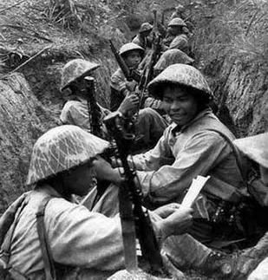
I
TÌM HIỂU CHUNG
2
Tác phẩm
b. Nhan đề
Tây Tiến
Tên của một
đơn vị bộ đội
Hướng hành quân của đơn vị
Tiếng gọi tha thiết từ nỗi nhớ

Slide 10


I
TÌM HIỂU CHUNG
2
Tác phẩm
d. Bố cục
Bố cục
Khổ 1
Khổ 2
Khổ 3
Khổ 4
Nhớ
chặng đường
hành quân
Nhớ
kỉ niệm
đời lính
Nhớ
đoàn binh
Tây Tiến
Lời tâm nguyện và hẹn ước

Slide 11


Slide 12
II
ĐỌC HIỂU VĂN BẢN
1
Nhớ chặng đường hành quân
a. Hai câu đầu: Cảm xúc khơi nguồn
Sông Mã xa rồi Tây Tiến ơi!
Nhớ về rừng núi nhớ chơi vơi
Điệp từ “nhớ”+ cụm từ “nhớ chơi vơi”:
→ Nỗi nhớ chập chờn, da diết.
- Đối tượng: Sông Mã, Tây Tiến, rừng núi
→ Mở ra không gian núi rừng Tây Bắc và hình tượng người lính Tây Tiến trong nỗi nhớ của Quang Dũng.

Slide 13

II
ĐỌC HIỂU VĂN BẢN
1
Nhớ chặng đường hành quân
b. 12 câu còn lại: Chặng đường hành quân
+ Địa danh: Sài Khao, Mường Lát, Pha Luông, Mường Hịch, Mai Châu… → Địa bàn hoạt động của binh đoàn Tây Tiến.
+ Hình ảnh đậm chất hiện thực: sương lấp, đoàn quân mỏi
Thực tế cuộc hành quân qua núi rừng hoang vu, khắc nghiệt
+ Hình ảnh lãng mạn: hoa về
Ý chí mạnh mẽ và tâm hồn bay bổng của người chiến sĩ

Slide 14

II
ĐỌC HIỂU VĂN BẢN
Dốc lên khúc khuỷu dốc thăm thẳm
Heo hút cồn mây súng ngửi trời
Ngàn thước lên cao, ngàn thước xuống
Nhà ai Pha Luông mưa xa khơi
1
Nhớ chặng đường hành quân
b. 12 câu còn lại: Chặng đường hành quân
Hình ảnh con đường hành quân
Điệp từ dốc
3 câu đầu
Từ láy khúc khuỷu, thăm thẳm, heo hút
Thanh trắc liên tiếp, dồn dập
Tiểu đối Ngàn thước lên cao, ngàn thước xuống
Đường hành quân hiểm trở, gãy khúc, trùng điệp, hoang sơ
Nêu bật sự khó nhọc, vất vả của người lính

Slide 15
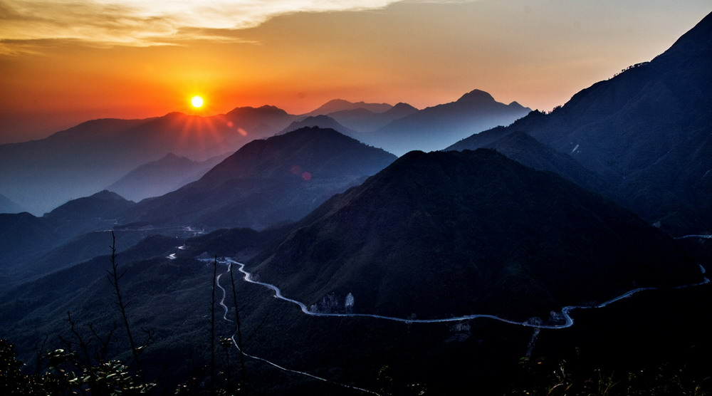
II
ĐỌC HIỂU VĂN BẢN
1
Nhớ chặng đường hành quân
Nhà ai Pha Luông mưa xa khơi
b. 12 câu còn lại: Chặng đường hành quân
Hình ảnh con đường hành quân
Câu 4:
Câu thơ toàn thanh bằng
Tâm hồn bay bổng, lãng mạn của người chiến sĩ
Hình ảnh người lính xuất hiện gián tiếp: Nhân hóa - Súng ngửi trời
Cách viết tự nhiên, đậm chất lính
Tinh thần lạc quan, ý chí cao hơn đèo của người chiến sĩ.

Slide 16
Anh bạn dãi dầu không bước nữa
Gục lên súng mũ bỏ quên đời
Chiều chiều oai linh thác gầm thét
Đêm đêm Mường Hịch cọp trêu người
II
ĐỌC HIỂU VĂN BẢN
1
Nhớ chặng đường hành quân
b. 12 câu còn lại: Chặng đường hành quân
Sự hi sinh của người lính
- Nghệ thuật nói giảm nói tránh :“không bước nữa”, “bỏ quên đời”: giảm đi sự đau thương.
- Cái chết đậm chất bi hùng: người lính ra đi trong tư thế ôm chặt cây súng trong tay, không quên nhiệm vụ.
Âm thanh “thác gầm thét”, “cọp trêu người”; Từ láy: “Chiều chiều – Đêm đêm”
=> Nhấn mạnh bí mật, uy lực khủng khiếp ngàn đời của chốn rừng thiêng nước độc; khắc họa chí khí anh hùng của đoàn quân Tây Tiến

Slide 17
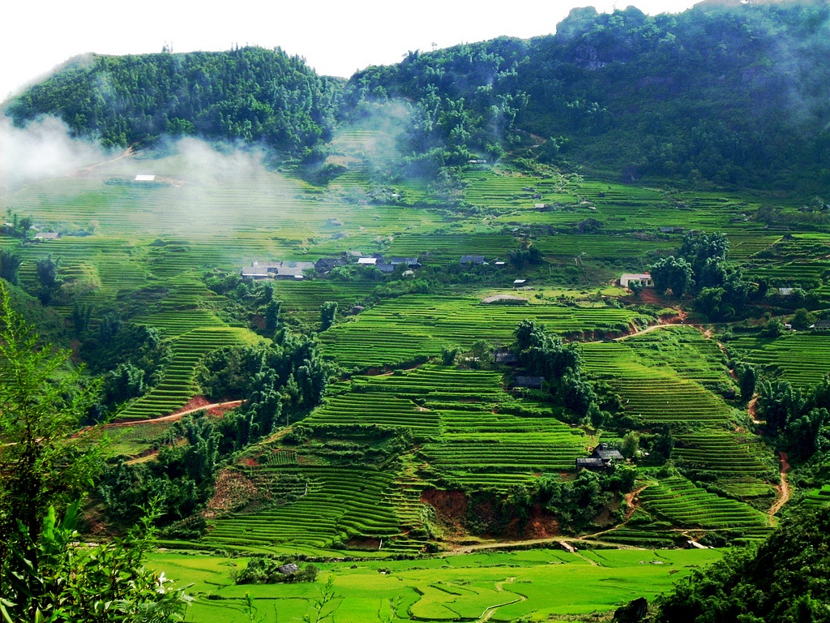
Nhớ ôi Tây Tiến cơm lên khói
Mai Châu mùa em thơm nếp xôi

Slide 18
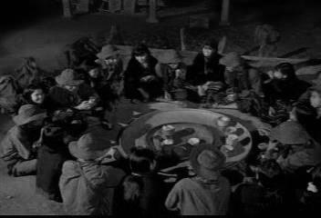
II
ĐỌC HIỂU VĂN BẢN
1
Nhớ chặng đường hành quân
b. 12 câu còn lại: Chặng đường hành quân
Kỉ niệm êm đềm
Cụm từ cơm lên khói, thơm nếp xôi
Kỉ niệm ngọt ngào, đầm ấm của tình quân dân gắn với không gian đậm màu sắc văn hóa Tây Bắc.

Slide 19
II
ĐỌC HIỂU VĂN BẢN
1
Nhớ chặng đường hành quân
TIỂU KẾT
Thiên nhiên Tây Bắc hiện lên trong nỗi nhớ của nhân vật trữ tình hùng vĩ mà thơ mộng, hoang sơ mà gần gũi, ấm áp.
Chặng đường hành quân gian khổ làm tăng thêm khí phách của người chiến sĩ.

Slide 20

II
ĐỌC HIỂU VĂN BẢN
2. Nhớ kỉ niệm đời lính
Doanh trại bừng lên hội đuốc hoa
Kìa em xiêm áo tự bao giờ
Khèn lên man điệu nàng e ấp
Nhạc về Viêng Chăn xây hồn thơ
Người đi Châu Mộc chiều sương ấy
Có thấy hồn lau nẻo bến bờ
Có nhớ dáng người trên độc mộc
Trôi dòng nước lũ hoa đong đưa

Slide 21
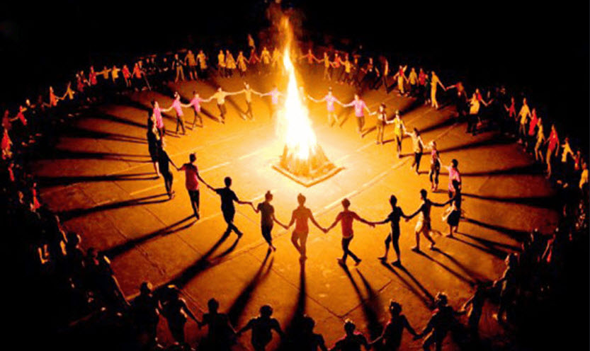



II
ĐỌC HIỂU VĂN BẢN
Doanh trại bừng lên hội đuốc hoa
Kìa em xiêm áo tự bao giờ
Khèn lên man điệu nàng e ấp
Nhạc về Viêng Chăn xây hồn thơ
2
Nhớ kỉ niệm đời lính
a. Bốn câu đầu: Đêm hội liên hoan
Chữ bừng
Mở ra không gian đêm hội vui vẻ, ngập tràn ánh sáng.
Hình ảnh em, nàng
Những cô gái miền Tây xứ lạ
Gắn với “đuốc hoa” – ước mơ về hạnh phúc gia đình.

Slide 22
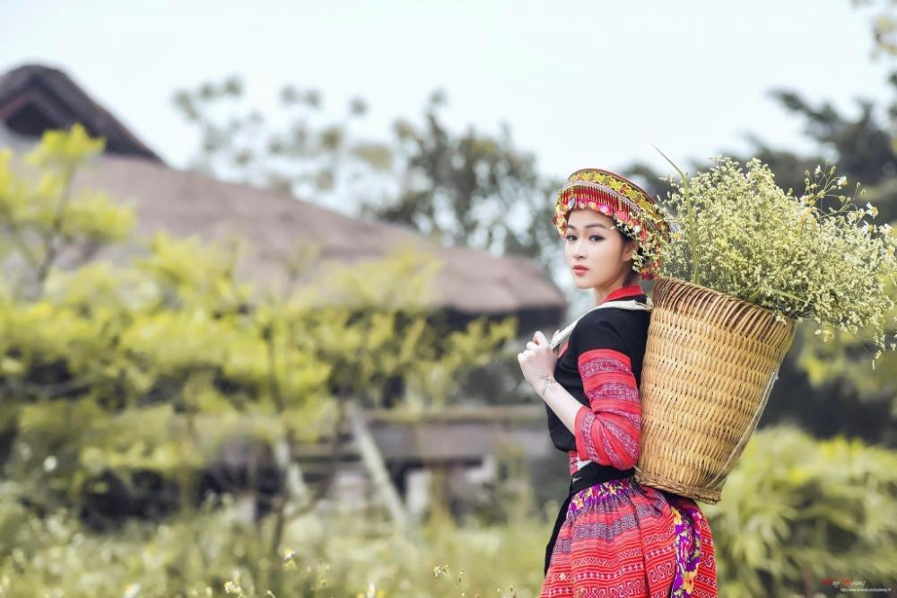

II
ĐỌC HIỂU VĂN BẢN
2
Nhớ kỉ niệm đời lính
a. Bốn câu đầu: Đêm hội liên hoan
Âm thanh: Tiếng khèn man điệu
Nhạc về Viên Chăn
Âm thanh vừa thực vừa mộng; người lính hiện ra với khát vọng hạnh phúc cá nhân và khát vọng lớn gắn với quốc gia, dân tộc.

Slide 23


II
ĐỌC HIỂU VĂN BẢN
2
Nhớ kỉ niệm đời lính
Người đi Châu Mộc chiều sương ấy
Có thấy hồn lau nẻo bến bờ
Có nhớ dáng người trên độc mộc
Trôi dòng nước lũ hoa đong đưa
b. Bốn câu cuối: Thiên nhiên và con người Tây Bắc
Hình ảnh sương, lau, dáng người trên độc mộc, nước lũ, hoa đong đưa
Bức tranh thủy mặc về thiên nhiên và con người Tây Bắc: cảnh đẹp vừa nên thơ vừa dữ dội; con người mạnh mẽ, giàu ý chí.
Điệp khúc có thấy, có nhớ
giọng điệu đầy trăn trở, tha thiết, bâng khuâng, gợi nhắc kỉ niệm về núi rừng Tây Bắc.

Slide 24
II
ĐỌC HIỂU VĂN BẢN
2
Nhớ kỉ niệm đời lính
TIỂU KẾT
Đoạn thơ tô đậm phong cách nghệ thuật tài hoa, lãng mạn của nhà thơ.
Tình quân dân gắn bó sâu sắc; Vẻ đẹp thiên nhiên, con người Tây Bắc, người lính Tây Tiến.

Slide 25
II
ĐỌC HIỂU VĂN BẢN
3
Nhớ người lính Tây Tiến
Tây Tiến đoàn binh không mọc tóc,
Quân xanh màu lá dữ oai hùm.
Mắt trừng gửi mộng qua biên giới,
Đêm mơ Hà Nội dáng kiều thơm.
Rài rác biên cương mồ viễn xứ,
Chiến trường đi chẳng tiếc đời xanh,
Áo bào thay chiếu anh về đất,
Sông Mã gầm lên khúc độc hành.

Slide 26
II
ĐỌC HIỂU VĂN BẢN
2
Nhớ người lính Tây Tiến
a. 2 câu đầu: Đời sống sinh hoạt và chiến đấu
Hình ảnh đoàn binh không mọc tóc, quân xanh màu lá
Cuộc sống khắc nghiệt những ngày đói ăn, thiếu mặc, căn bệnh sốt rét rừng hành hạ khiến người lính tóc rụng, da xanh tiều tụy.
Ẩn dụ dữ oai hùm
Sức mạnh tinh thần, vẻ đẹp uy phong, mạnh mẽ giống những con hổ ở rừng thiêng của người lính Tây Tiến.
Khí phách và ý chí kiên cường

Slide 27
3
Nhớ đoàn binh Tây Tiến
II
ĐỌC HIỂU VĂN BẢN
b. 2 câu sau: Đời sống tâm hồn
Hai chữ mộng, mơ
- Mộng: Là mộng ước chiến chinh, giết giặc lập công, gắn với mắt trừng nảy lửa, mạnh mẽ áp đảo kẻ thù.
- Mơ: Là giấc mơ lãng mạn, khát vọng tình yêu, hạnh phúc của những chàng trai đa tình, đa cảm.
Vẻ đẹp hòa quyện giữa cái chung và cái riêng, lí tưởng và khát vọng tình yêu, hạnh phúc, nâng đỡ tâm hồn để người lính có thêm sức mạnh chiến đấu, chiến thắng

Slide 28
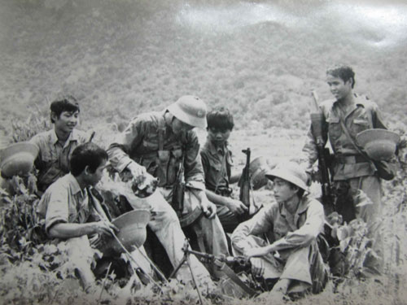
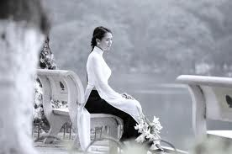
Đêm mơ Hà Nội dáng kiều thơm

Slide 29
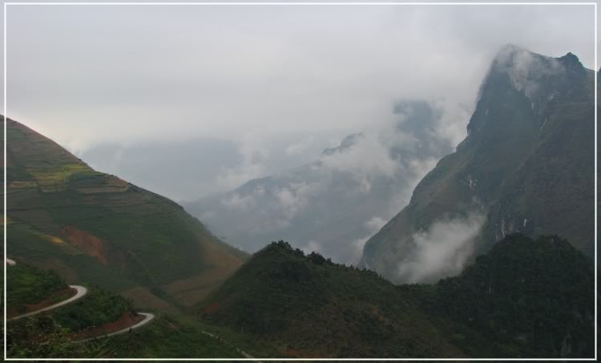
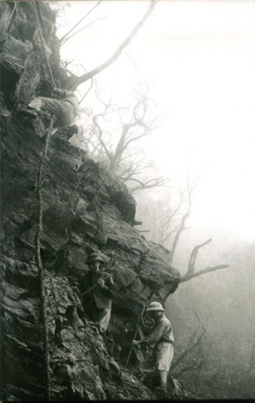
Rải rác biên cương mồ viễn xứ
Chiến trường đi chẳng tiếc đời xanh
Áo bào thay chiếu anh về đất
Sông Mã gầm lên khúc độc hành

Slide 30
II
ĐỌC HIỂU VĂN BẢN
3
Nhớ đoàn binh Tây Tiến
c. Sự hi sinh của người lính
Từ Hán Việt: viễn xứ, biên cương, khúc độc hành
Màu sắc trang trọng, thiêng liêng thành kính.
Ẩn dụ đời xanh
Tuổi trẻ
Cụm từ chẳng tiếc đời xanh => Tuyên ngôn về lí tưởng sống cao đẹp.
Nói giảm: “anh về đất”: chết là trở về với lòng đất mẹ, là hoá thân với non sông đất nước, cái chết nhẹ tựa lông hồng.
Động từ Gầm: âm vang sông núi, tạo nên nghi lễ đặc biệt tiễn đưa người lính ,khiến tầm vóc của người lính trở nên lớn lao, vĩ đại.

Slide 31
II
ĐỌC HIỂU VĂN BẢN
3
Nhớ đoàn binh Tây Tiến
TIỂU KẾT
Bút pháp hiện thực + lãng mạn, sử dụng các từ Hán Việt
Người lính Tây Tiến mang vẻ đẹp hào hùng, bi tráng, tiêu biểu cho người lính thời chống Pháp.

Slide 32
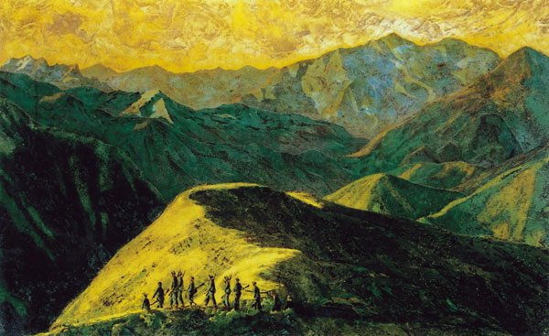
Tây Tiến người đi không hẹn ước
Đường lên thăm thẳm một chia phôi
Ai lên Tây Tiến mùa xuân ấy
Hồn về Sầm Nứa chẳng về xuôi

Slide 33
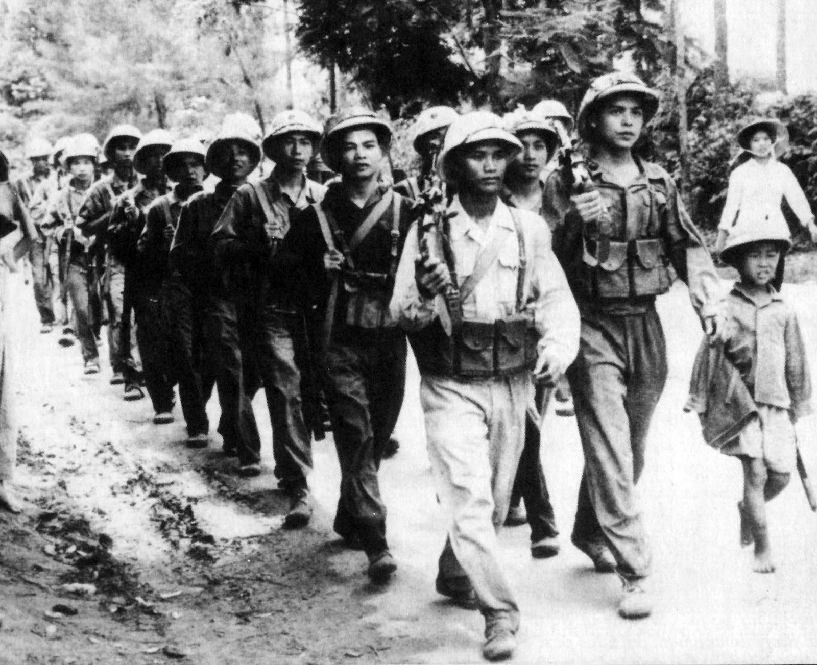
II
ĐỌC HIỂU VĂN BẢN
4
Lời tâm nguyện và hẹn ước
Cụm từ không hẹn ước, chia phôi, chẳng về
Tinh thần một đi không trở lại
Giọng điệu bâng khuâng mà hào hùng, đầy khí phách
Lời thề thiêng liêng

Slide 34
II
ĐỌC HIỂU VĂN BẢN
4
Lời tâm nguyện và hẹn ước
TIỂU KẾT
Khổ thơ kết tinh và nâng cao cảm xúc, tình cảm của bài thơ.
Chất lãng mạn của người lính Tây Tiến được thể hiện chủ yếu ở cảm hứng hướng tới cái cao cả, sẵn sàng hi sinh vì Tổ quốc.

Slide 35
III
TỔNG KẾT
1. Nghệ thuật
Nghệ thuật: bút pháp lãng mạn, tài hoa, ngôn ngữ giàu hình ảnh, biểu cảm, giọng điệu phong phú, đặc sắc, thanh điệu độc đáo…
2. Nội dung
Khắc họa thành công hình tượng người lính trên nền thiên nhiên hùng vĩ, dữ dội và mĩ lệ.

Slide 36
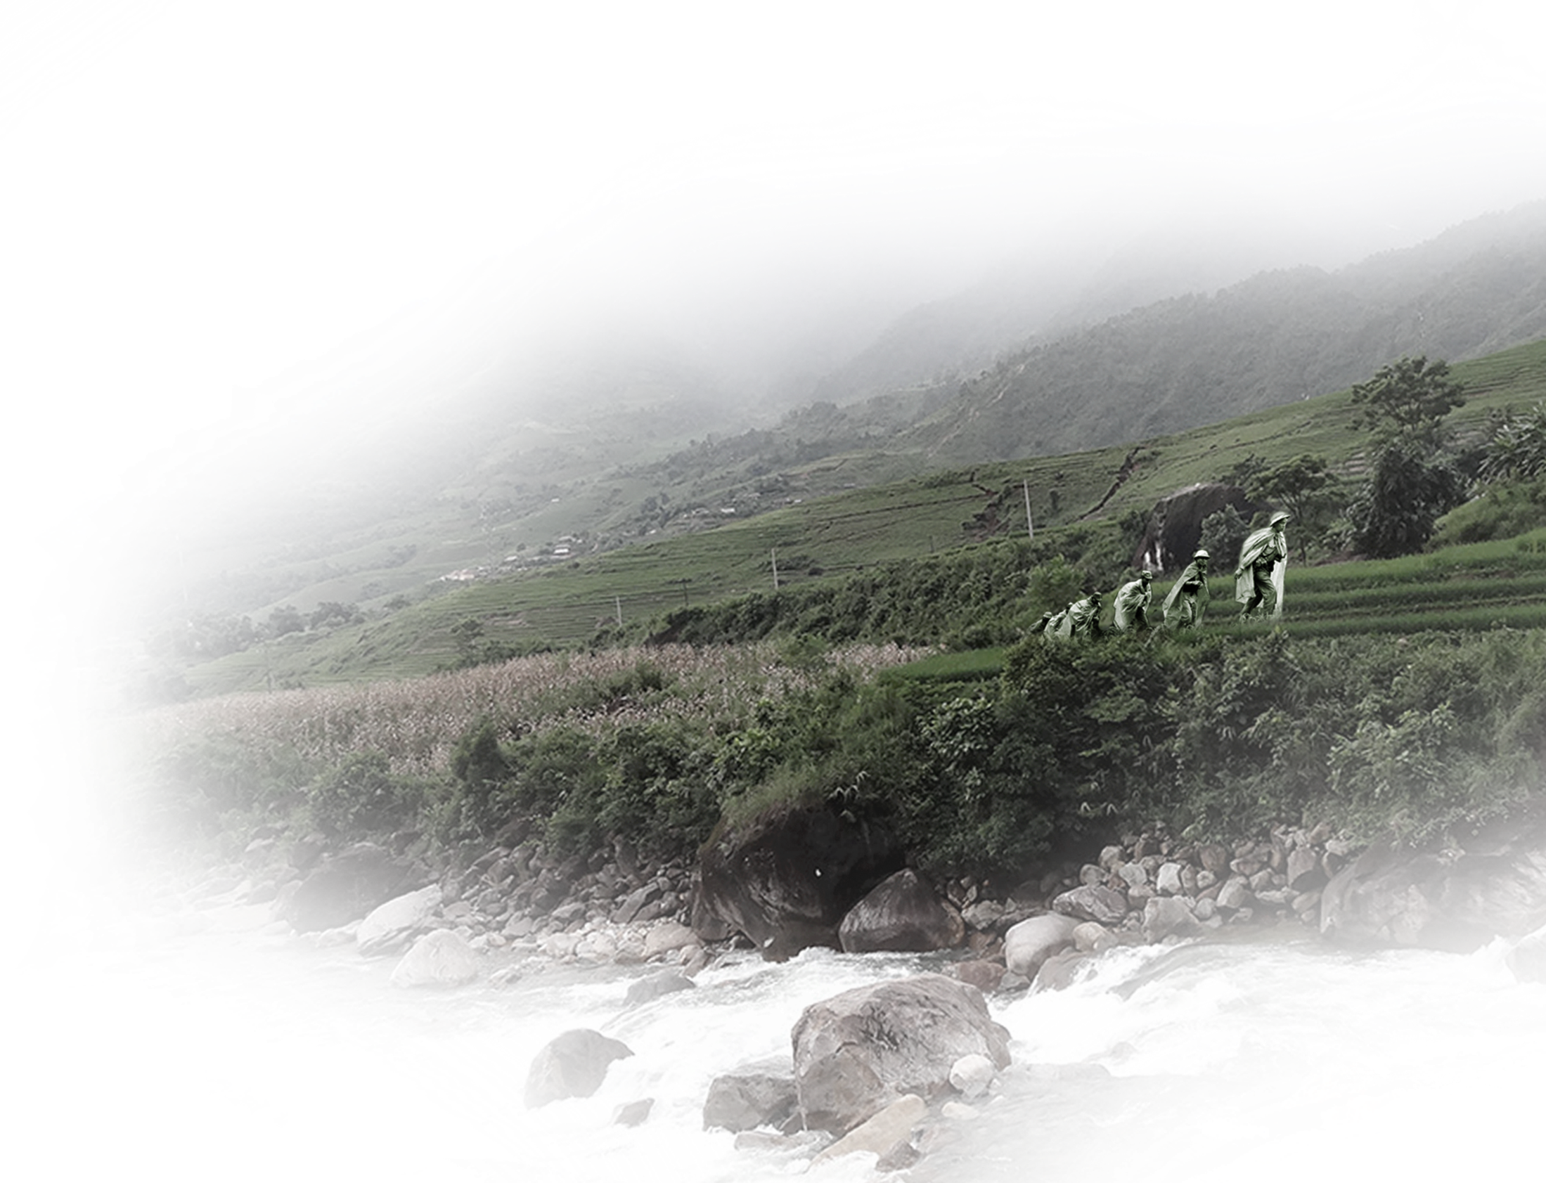
Trân trọng cảm ơn

